Slide 1
Java Portfolio
Thread, Socket, MySQL, Javax(swing)
수정-즉시반영되는 테이블 GUI 구현하기

Slide 2
기본 구조
GUI
GUI
GUI
GUI
Client
Client
Client
Client
Server
MySQL

Slide 3
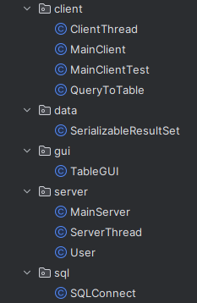

주요 클래스 및 라이브러리
query문을 받은 뒤 테이블에 반영하는 클래스
ResultSet을 List로 변환하고 객체 직렬화를 통해 ObjectOutputStream으로 송신 가능하게 하는 클래스
각 유저의 PrintWriter, 테이블 이름을 저장하는 클래스
DB 연결을 위한 드라이버 및 클래스

Slide 4




주요 실행 구조
Client
Server
Client
이벤트(value의 변경)를 감지하면 printwriter가 query문을 보냄

Slide 5


주요 실행 화면
Client
Server
Other Client
엔터나 focus out을 통해 value 변경
Broadcast 메소드를 통해 전송한 클라이언트를 제외한 모든 클라이언트에 전송
테이블 값 변경
오류가 발생할 경우
Client
Server
try-catch를 통해 오류 캐치
오류 구문을 전달받으면 프로그램 종료

Slide 6
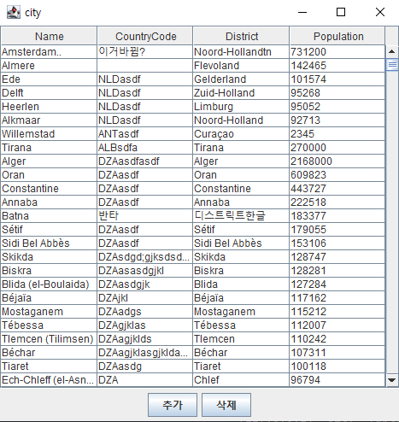
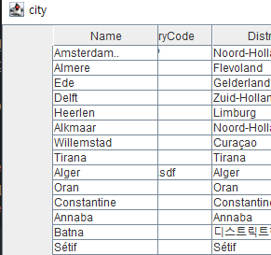
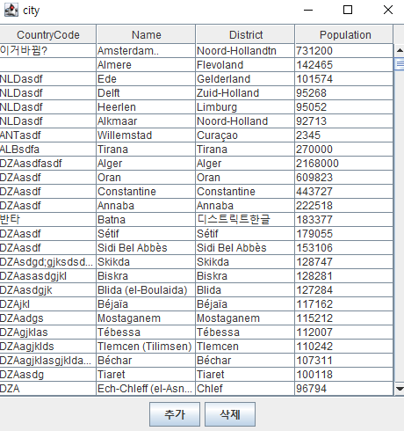
UI
Column을 드래그하여 원하는 곳에 놓을 수 있음(저장되지는 않음)
추가 버튼 -> 새로운 row을 추가함
삭제 버튼 -> 선택한 row을 삭제함

Slide 7
한계
테이블의 첫 번째 컬럼이 항상 숫자로 이루어진 id이어야 함
테이블의 데이터 동적 할당을 하지 않았음
서버에서 미리 정한 schema에만 접근할 수 있음
테이블에 정규식에 포함되는 특정 패턴이나 sql query에 영향을 끼치는 특수기호(마지막에 ‘ 입력) 등을 하면 에러가 남

Slide 8
감사랑합니다.

